Slide 1



SISTEMA DE INVENTARIO
Universidad Andrés Bello
PROYECTO INGENIERÍA
DE SOFTWARE I
INCREMENTO 1 GRUPO 14
Autores:
Facultad de Ingeniería
Ingeniería de Software I
Sofia Isidora Cariñe Valenzuela
Jhoe Eduardo Castillo Barrios
Karla Aylin Curín Navarro
Valentín Ignacio García Farías
Omar Adolfo Olmos Hernández
Silvio Alberto Villagra Labbé
Profesor: Paulo Quinsacara Jofré
Santiago, Chile · 2026
Notes:
1.7.2013
1
‹#›

Slide 2
Anexos
Puertas Blindadas · Ingeniería de Software I · 2026

Slide 3
FR-01 SQL-Tabla MATERIAL
-- Entidad central del inventario
CREATE TABLE material (
material_sku VARCHAR(16) NOT NULL,
-- SKU: 4-16 chars, único → satisface FR-01
material_nombre_material VARCHAR(200) NOT NULL,
material_descripcion TEXT,
material_material_critico BOOLEAN NOT NULL DEFAULT FALSE,
material_presentacion VARCHAR(150),
material_stock_critico NUMERIC(12,4),
material_stock_maximo NUMERIC(12,4),
material_stock_minimo NUMERIC(12,4),
material_es_rotativo BOOLEAN NOT NULL DEFAULT TRUE,
material_estado VARCHAR(50) NOT NULL,
-- FKs hacia catálogos
material_categoria_general_id_cat BIGINT,
material_categoria_funcional_id_cat BIGINT,
material_clasificacion_nivel_esp_id BIGINT,
material_unidad_medida_id BIGINT NOT NULL,
CONSTRAINT pk_material PRIMARY KEY (material_sku),
CONSTRAINT ck_material_sku_len
CHECK (length(material_sku) BETWEEN 4 AND 16)
);
-- Claves foráneas de material
ALTER TABLE material
ADD CONSTRAINT fk_mat_cat_gen
FOREIGN KEY (...)
REFERENCES material_categoria_general,
ADD CONSTRAINT fk_mat_cat_func
FOREIGN KEY (...)
REFERENCES material_categoria_funcional,
ADD CONSTRAINT fk_mat_unidad
FOREIGN KEY (material_unidad_medida_id)
REFERENCES material_unidad_medida;
-- Índices de material
CREATE INDEX idx_material_estado
ON material(material_estado);
CREATE INDEX idx_material_cat_gen
ON material(material_categoria_general...);
CREATE INDEX idx_material_unidad
ON material(material_unidad_medida...);
Puertas Blindadas · Ingeniería de Software I · 2026
Notes:
1.7.2013
8
‹#›

Slide 4
FR-19 SQL-Tabla MOVIMIENTO_INVENTARIO
-- Evento central de stock. Cubre FR-19 (salidas)
CREATE TABLE movimiento_inventario (
movimiento_inventario_id_movimiento BIGINT GENERATED ALWAYS AS IDENTITY NOT NULL,
movimiento_inventario_fecha_hora TIMESTAMPTZ NOT NULL DEFAULT now(),
movimiento_inventario_cantidad NUMERIC(12,4) NOT NULL,
movimiento_inventario_estado VARCHAR(50) NOT NULL,
material_sku VARCHAR(16) NOT NULL, -- → FR-01 SKU
bodega_id_bodega BIGINT, -- bodega origen
lote_id_lote BIGINT, -- trazabilidad FIFO
proyecto_id_proyecto BIGINT, -- FK blanda → terreno
factura_compra_id_factura_compra BIGINT,
usuario_id_usuario BIGINT NOT NULL, -- quién registra la salida
-- tipo: SALIDA / ENTRADA / AJUSTE
movimiento_inventario_tipo_movimiento_id BIGINT NOT NULL,
-- motivo específico (consumo, pérdida, traslado…)
movimiento_inventario_motivo_movimiento_id BIGINT,
CONSTRAINT pk_mov_inv PRIMARY KEY (movimiento_inventario_id_movimiento),
CONSTRAINT ck_mov_inv_cant CHECK (movimiento_inventario_cantidad >= 0)
);
-- Catálogo tipo de movimiento
CREATE TABLE movimiento_inventario_tipo_movimiento (
id BIGINT GENERATED ALWAYS AS IDENTITY,
nombre VARCHAR(150) NOT NULL,
-- Ej.: 'ENTRADA', 'SALIDA', 'AJUSTE'
CONSTRAINT pk_mov_tipo PRIMARY KEY (id)
);
-- Catálogo clasificación de salida
CREATE TABLE movimiento_inventario_clasificacion_salida (
id BIGINT GENERATED ALWAYS AS IDENTITY,
nombre VARCHAR(150) NOT NULL,
-- Ej.: 'consumo', 'pérdida', 'traslado'
);
-- Motivo asociado a clasificación
CREATE TABLE movimiento_inventario_motivo_movimiento (
id BIGINT GENERATED ALWAYS AS IDENTITY,
nombre VARCHAR(150) NOT NULL,
clasificacion_salida_id BIGINT,
-- FK → clasificacion_salida
-- Ej.: 'venta', 'uso interno', 'pérdida'
);
Puertas Blindadas · Ingeniería de Software I · 2026
Notes:
1.7.2013
8
‹#›

Slide 5
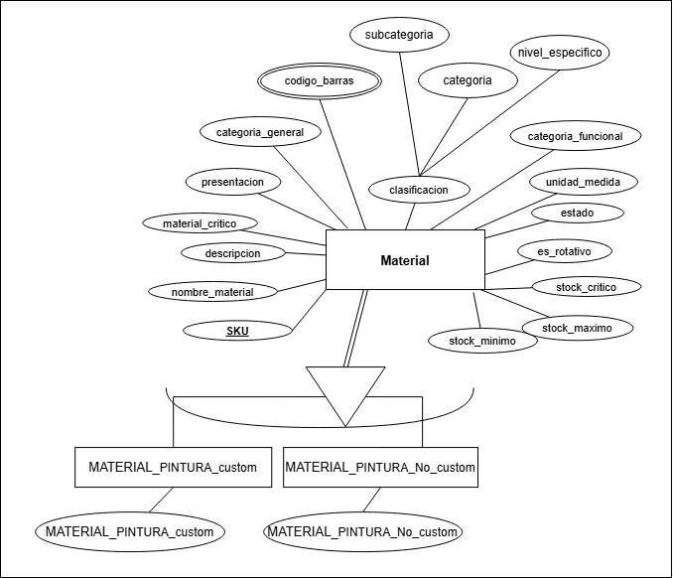
MERE
Puertas Blindadas · Ingeniería de Software I · 2026
Notes:
1.7.2013
6
‹#›

Slide 6
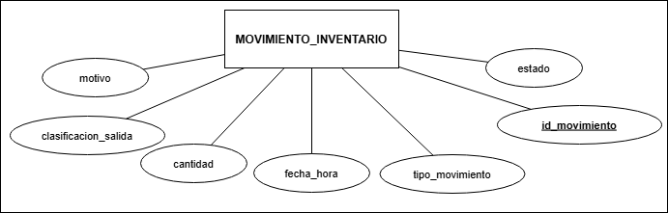
MERE
Puertas Blindadas · Ingeniería de Software I · 2026
Notes:
1.7.2013
6
‹#›

Slide 7
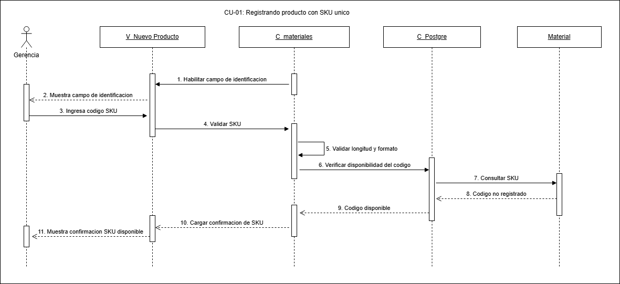
Diagrama de secuencia CU-01: Registrando producto con SKU único
Flujo general
Puertas Blindadas · Ingeniería de Software I · 2026
Notes:
1.7.2013
6
‹#›

Slide 8
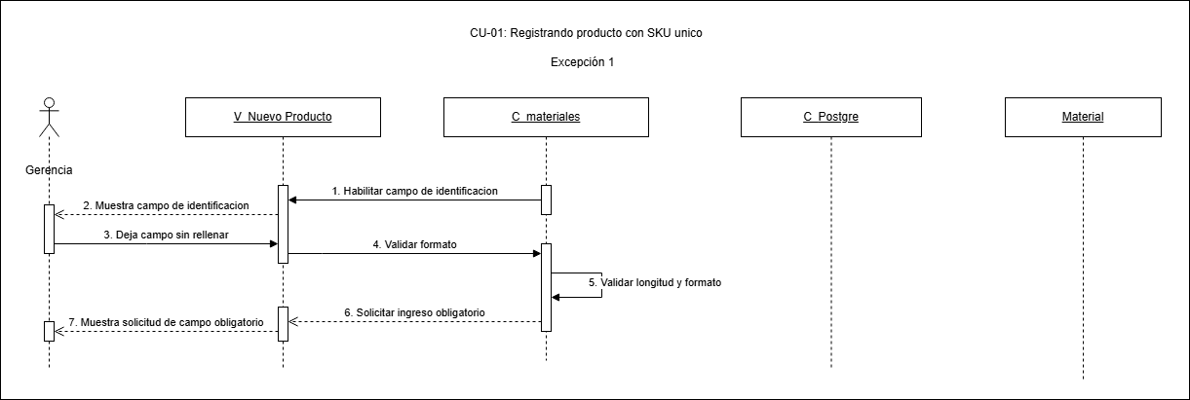
Diagrama de secuencia CU-01: Registrando producto con SKU único
Exepción 1 El usuario deja el campo vacío. El sistema solicita el ingreso obligatorio.
Puertas Blindadas · Ingeniería de Software I · 2026
Notes:
1.7.2013
6
‹#›

Slide 9
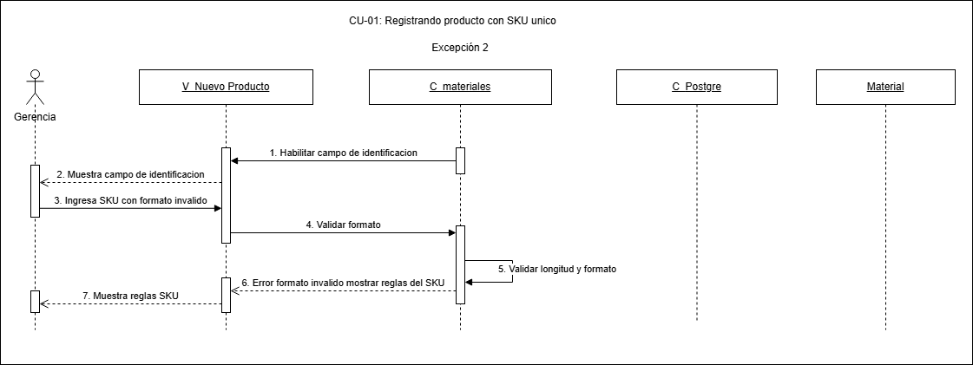
Diagrama de secuencia CU-01: Registrando producto con SKU único
Exepción 2 Formato fuera de rango “4-16 caracteres.”. El sistema informa las reglas del SKU.
Puertas Blindadas · Ingeniería de Software I · 2026
Notes:
1.7.2013
6
‹#›

Slide 10
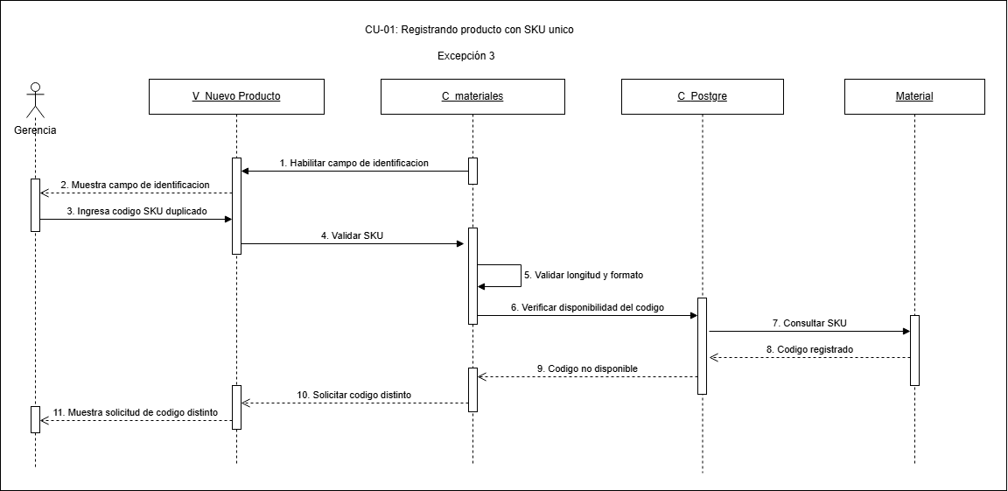
Diagrama de secuencia CU-01: Registrando producto con SKU único
Exepción 3 El SKU ya está registrado. El sistema solicita un código distinto.
Puertas Blindadas · Ingeniería de Software I · 2026
Notes:
1.7.2013
6
‹#›

Slide 11
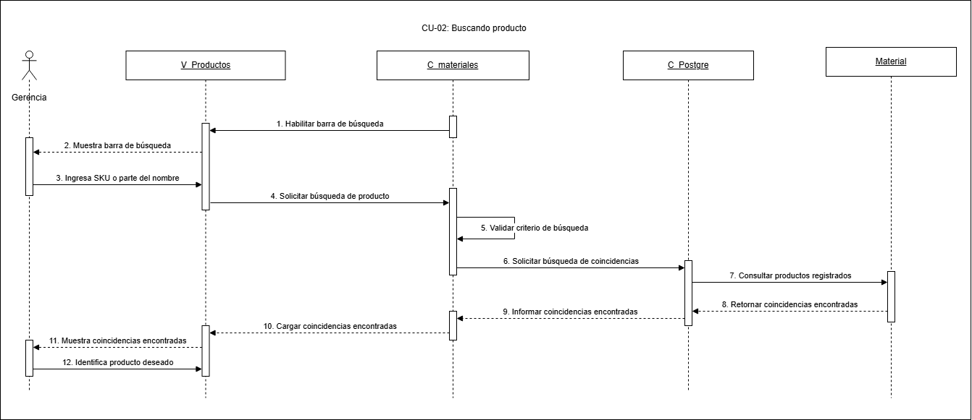
Diagrama de secuencia CU-02: Buscando producto
Flujo general
Puertas Blindadas · Ingeniería de Software I · 2026
Notes:
1.7.2013
6
‹#›

Slide 12
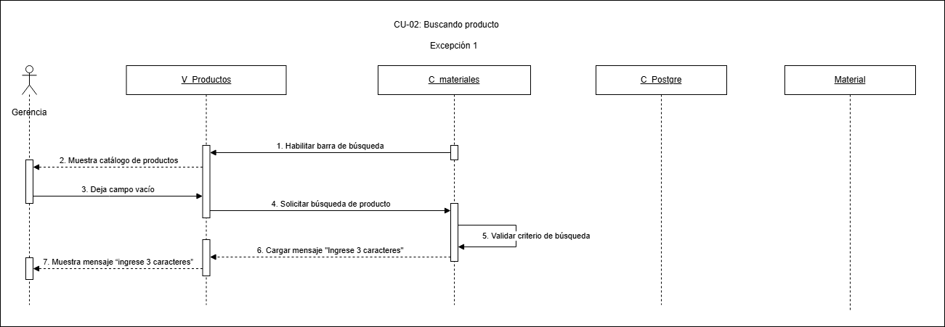
Diagrama de secuencia CU-02: Buscando producto
Exepción 1 Campo de búsqueda vacío. El sistema solicita ingresar 3 caracteres.
Puertas Blindadas · Ingeniería de Software I · 2026
Notes:
1.7.2013
6
‹#›

Slide 13
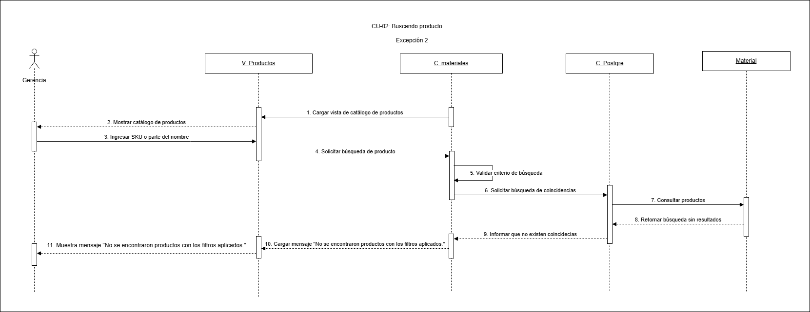
Diagrama de secuencia CU-02: Buscando producto
Exepción 2 Sin coincidencias para el criterio ingresado. El sistema informa "No se encontraron productos con los filtros aplicados."
Puertas Blindadas · Ingeniería de Software I · 2026
Notes:
1.7.2013
6
‹#›

Slide 14
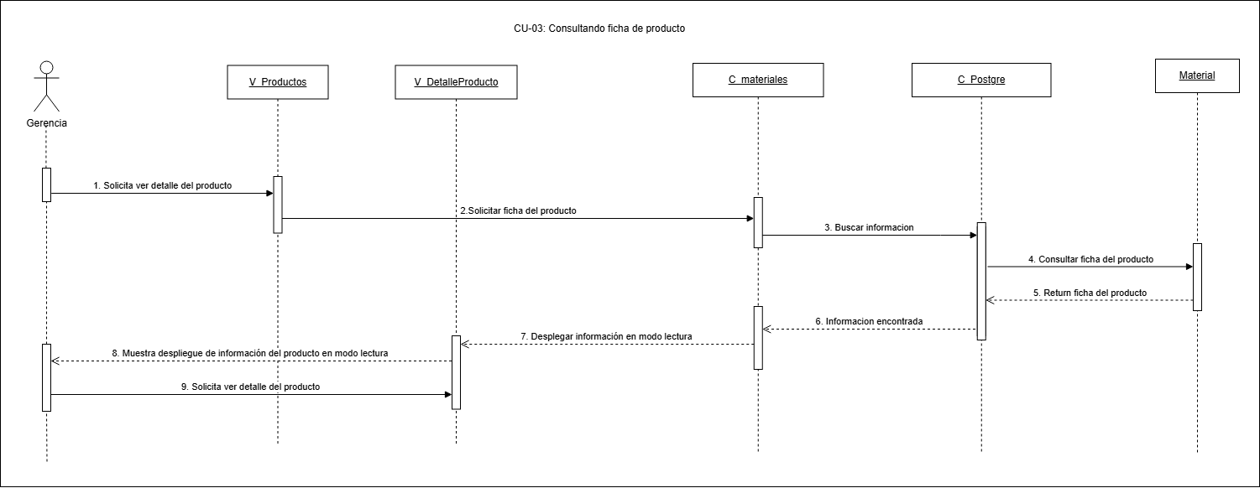
Diagrama de secuencia CU-03: Consultando ficha de producto
Flujo general
Puertas Blindadas · Ingeniería de Software I · 2026
Notes:
1.7.2013
6
‹#›

Slide 15
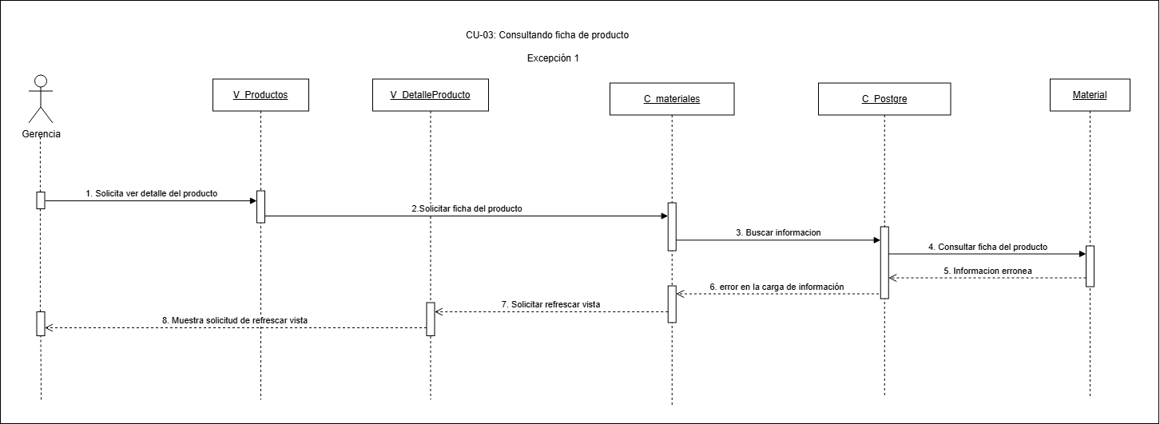
Diagrama de secuencia CU-03: Consultando ficha de producto
Exepción 1 Error de carga de datos. El sistema solicita refrescar la vista.
Puertas Blindadas · Ingeniería de Software I · 2026
Notes:
1.7.2013
6
‹#›

Slide 16
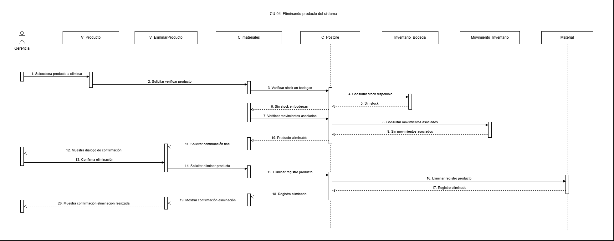
Diagrama de secuencia CU-04: Eliminando producto del sistema
Flujo general
Puertas Blindadas · Ingeniería de Software I · 2026
Notes:
1.7.2013
6
‹#›

Slide 17
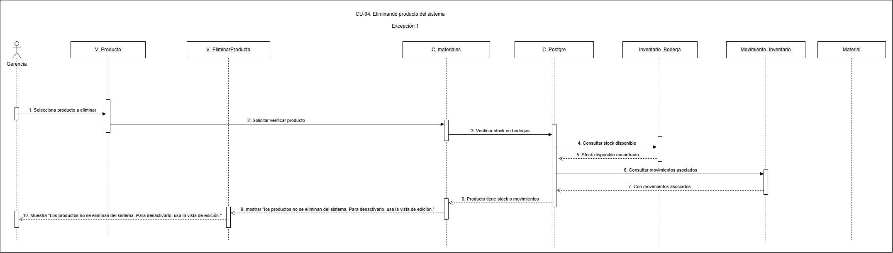
Diagrama de secuencia CU-04: Eliminando producto del sistema
Exepción 1 Producto con movimientos asociados. El sistema impide el borrado por integridad referencial e indica que sólo puede "Desactivarse".
Puertas Blindadas · Ingeniería de Software I · 2026
Notes:
1.7.2013
6
‹#›

Slide 18
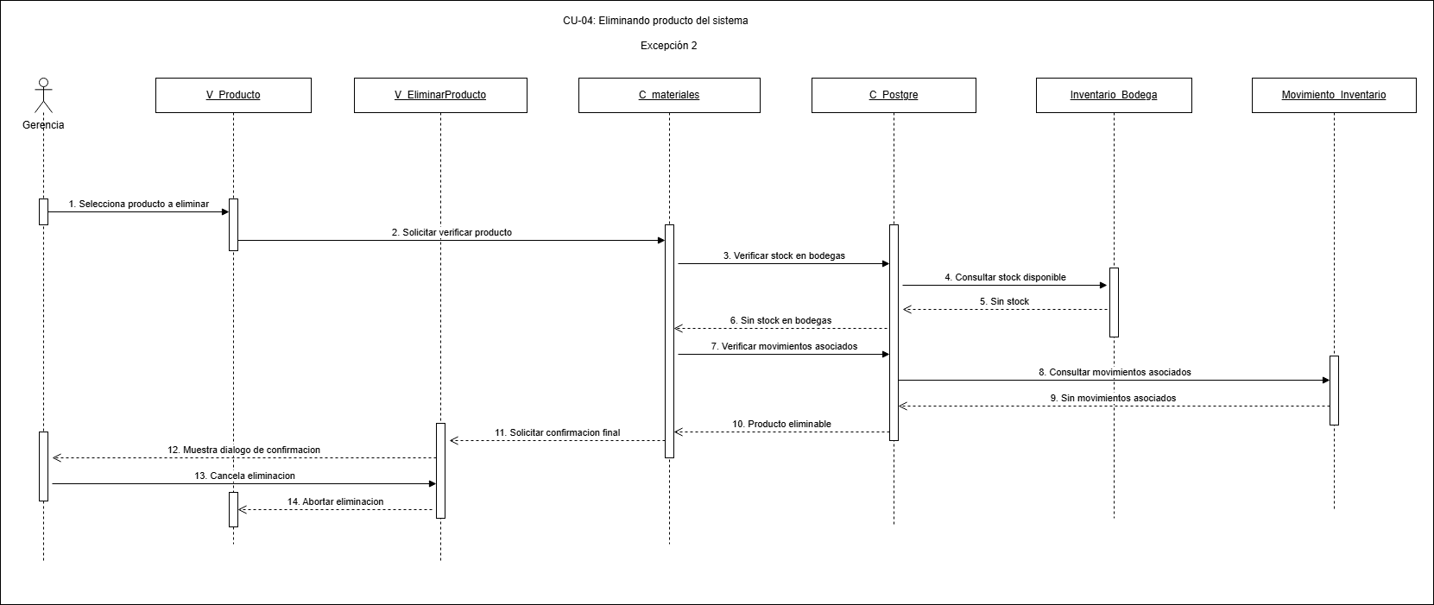
Diagrama de secuencia CU-04: Eliminando producto del sistema
Exepción 2 Usuario cancela la confirmación. El sistema aborta la eliminación.
Puertas Blindadas · Ingeniería de Software I · 2026
Notes:
1.7.2013
6
‹#›

Slide 19
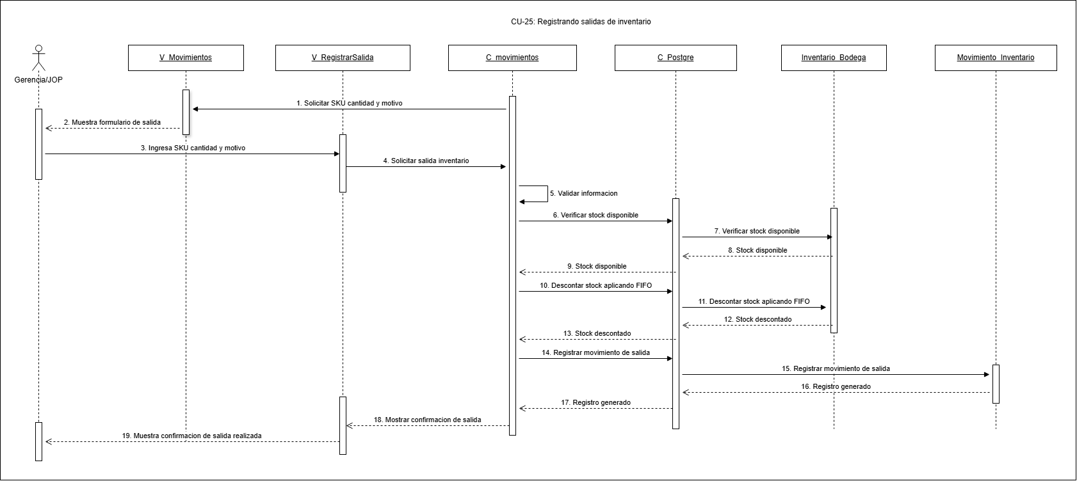
Diagrama de secuencia CU-25: Registrando salidas de inventario
Flujo general
Puertas Blindadas · Ingeniería de Software I · 2026
Notes:
1.7.2013
6
‹#›

Slide 20
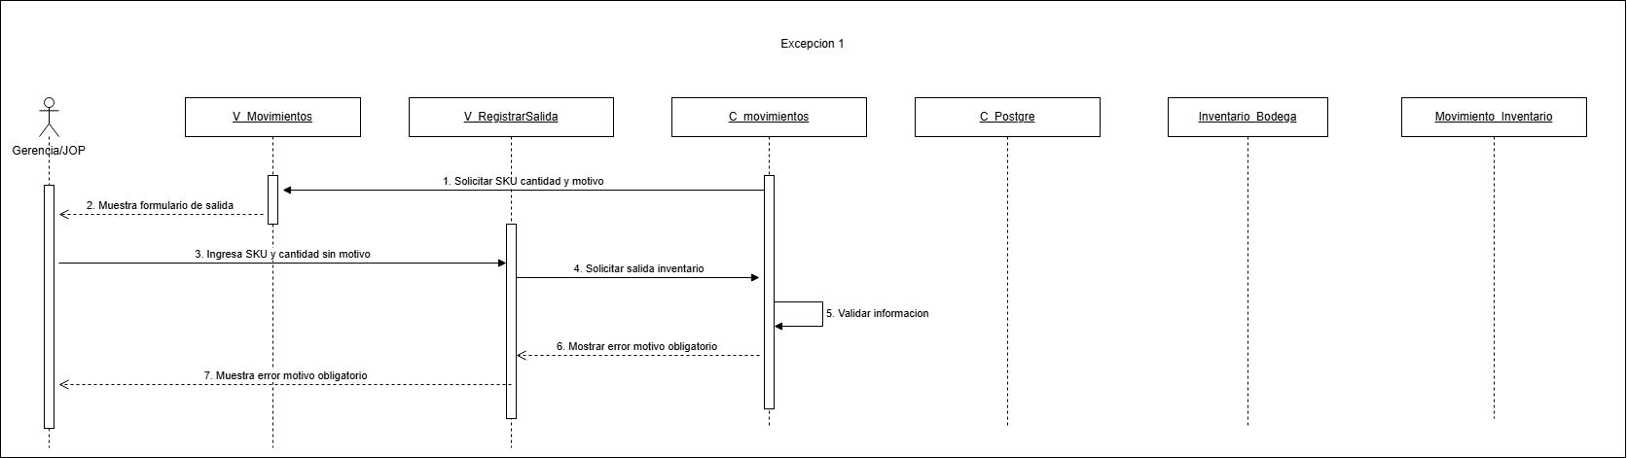
Diagrama de secuencia CU-25: Registrando salidas de inventario
Exepción 1 Falta de motivo. El sistema informa que es un campo obligatorio.
Puertas Blindadas · Ingeniería de Software I · 2026
Notes:
1.7.2013
6
‹#›

Slide 21
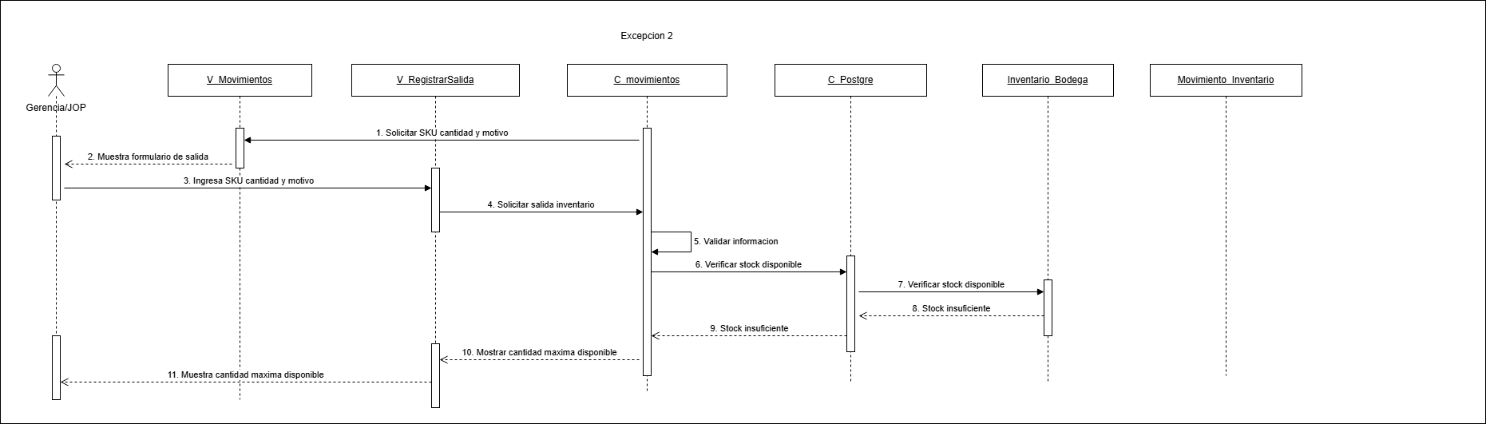
Diagrama de secuencia CU-25: Registrando salidas de inventario
Exepción 2 Stock insuficiente. El sistema bloquea el retiro e indica la cantidad máxima disponible.
Puertas Blindadas · Ingeniería de Software I · 2026
Notes:
1.7.2013
6
‹#›

Slide 22
Propuesta de Solución
01
Alcance del Incremento 1
Desarrollo de 28 RF sobre un total de 83, cubriendo el 33,7% del sistema. Esto supera el mínimo del 30% exigido para la primera iteración.
02
Formatos y estándares del sistema
Se define el uso de fechas (dd/mm/yyyy), hora (HH:mm), timestamps ISO 8601, moneda en CLP (con conversión via API Banco Central), correos electrónicos y roles de acceso (Gerencia / JOP).
03
Roles del sistema
Gerencia: vista completa del sistema de inventario, incluida información financiera.
JOP (Jefe de Operaciones y Producción): acceso a inventario y rotación, sin acceso a precios ni datos financieros.
Puertas Blindadas · Ingeniería de Software I · 2026
Notes:
1.7.2013
9
‹#›

Slide 23
SISTEMA DE INVENTARIO
Universidad Andrés Bello
PROYECTO INGENIERÍA
DE SOFTWARE I
INCREMENTO 1 GRUPO 14
Autores:
Facultad de Ingeniería
Ingeniería de Software I
Sofia Isidora Cariñe Valenzuela
Jhoe Eduardo Castillo Barrios
Karla Aylin Curín Navarro
Valentín Ignacio García Farías
Omar Adolfo Olmos Hernández
Silvio Alberto Villagra Labbé
Profesor: Paulo Quinsacara Jofré
Santiago, Chile · 2026
Notes:
1.7.2013
1
‹#›

